Slide 1
1) Úvod do dramaturgie kulturních projektů

Slide 2
Sylabus
Úvod do dramaturgie kulturních projektů
Členění a typy projektů
Strategické plánování a jeho využití při realizaci kulturních projektů
Projektové řízení (principy projektového řízení při realizaci kulturní akce)
Vznik a realizace kulturních projektů (produkční cyklus různých typů kulturních projektů)
Organizace projektu (role v rámci projektu, týmová práce)
Finanční zajištění projektu (formy financování projektu, grantová politika atp.)
Možnosti a formy propagace kulturní akce
Dramaturgie projektu
Instituce, organizace a spolky (instituce, které realizují KP, právní subjektivitu atp.)
Realizace autorského projektu 1 (příprava konceptu projektu vybrané kulturní akce)
Realizace autorského projektu 2 (příprava konceptu dramaturgie vybrané kulturní akce)
Reflexe autorského projektu ze strany pedagogů i studentů

Slide 3
Dramaturgie kulturních projektů
Pro úvod do dramaturgie kulturních projektů → nutno definovat pojmy:
  dramaturgie
  kultura a umění
  kulturní/umělecký projekt

Slide 4
1) Co je dramaturgie?
pojem dramaturgie → užívaný v rozmanitých sférách:
kultura a umění
    divadelní, hudební, operní, filmová a televizní dramaturgie
    dramaturgie festivalů, přehlídek či výstav…
mimo oblast kultury a umění
    dramaturgie plesu, politické kampaně, společenské akce…
obecně: autor vytváří výběr prvků, které uskupuje do nové, pevné formy!

Slide 5
Vznik termínů dramaturgie a dramaturg
původ v řečtině + spojen s rozvojem antického dramatu a divadla
  dramatopoieo = básnická disciplína psaní dramat → „umění skládat divadelní hry“
  dramaturgia = výraz pro kompozici těchto textů
odvozen pojem dramaturgós = dramaturg
  Řecko = osoba, která psala dramata
  některé jazyky = význam i dnes (francouzština, španělština, polština, ruština, chorvatština, italština)
    X
  v češtině autor dramat = dramatik (či dramatický autor)

Slide 6
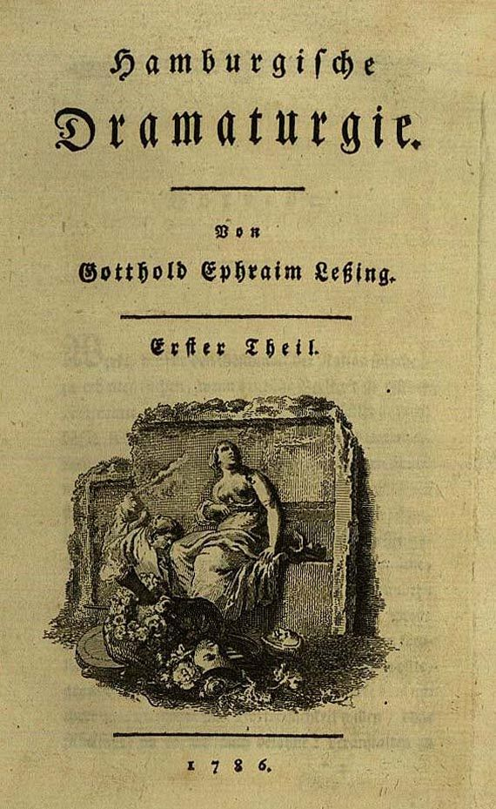
Vznik dramaturgie jako profese, její náplň
principy dramaturgie
využívány od dob antického Řecka
nespojovány s dramaturgií jako profesí, ale jako funkcí
dramaturgie jako profese → poprvé v 18. století (osvícenství)
Gotthold Ephraim Lessing: Hamburská dramaturgie (Hamburgische Dramaturgie, 1767–69)
teoretické poznatky uplatňovány v divadelní praxi
dramaturgie – zatím v rámci divadla
samostatná tvůrčí profese
komplex činností (napomáhají vzniku uměleckého díla)

Slide 7
Dramaturgie kulturních/uměleckých projektů
dramaturgie → rozšiřuje okruh svých činností
  v příbuzných uměleckých druzích a oblastech = např. hudba, kinematografie, televize, rozhlas…
dramaturg → propojit dílčí aktivity do uceleného souboru (divadelní inscenace, festival…)
obecná definice
  dramaturgie spojuje organizační a tvůrčí činnost, která slouží k utváření koncepcí a plánů kulturních institucí nebo akcí, případně k realizaci repertoáru (program festivalu, kulturní instituce) a jednotlivých jeho částí – tedy i kulturních a uměleckých projektů

Slide 8
2) Kultura a umění
Pojem kultura
odvozen z latinského slova cultura = „to, co je třeba pěstovat“
obecně: souhrn hmotných a duchovních hodnot vytvořených lidstvem – jednání člověka vnímaná v kontrastu s přírodou
pojem kultura → není snadné přesně vymezit = používán v široké škále významů
např. klasický antropologický smysl (širší pojetí)
  Thomas Hylland Eriksen: Souhrn duchovních, intelektuálních, materiálních a citových norem vytvořených lidstvem v průběhu dějin. Tyto normy či vzory se dynamicky vyvíjí a mění na základě uspokojování kulturních či uměleckých potřeb, jež jsou lidem vrozené.

Slide 9
Kultura – charakteristické rysy
je kolektivní a sdílená členy společnosti (evropská kultura x japonská kultura)
má symbolickou formu vyjádření, styl, uspořádanost
je v ní časová kontinuita
základní a nejobecnější vlastnost = komunikace → bez ní se nerozvíjí
vázána k nějakému místu
kultura
tvůrčí, umělecké a zábavní činnosti, činnosti knihoven, archívů, muzeí a kulturních zařízení
rozmanité kulturní projekty → obohacují člověka + formují jeho myšlení, kultivují společnost a její identitu

Slide 10
Vysoká a nízká kultura
Kulturu se může členit podle kvality a publika na:
vysoká kultura
  kultura vyšší sociální třídy, vyžaduje vzdělání a péči, musí splňovat určité estetické normy
nízká kultura
  od 18. století = spojeno s procesem národního uvědomování,
  lidová kultura = vznikající zdola, z potřeby publika, původně přenášená orálně
  obyčeje, svátky, dialekty jazyka, přísloví, písně, tance, obřady…
  později zaměňovaná za kulturu masovou či popkulturu (tou se člověk spíše baví)
→ v současnosti se stírá
→ populární kultura získává stále více moci definovat, co je krásné

Slide 11
Členění kulturních odvětví a oblastí
Kultura a umění se neustále vyvíjí → proměňuje se i jejich klasifikace
Úkol!!!!!
Zamyslete se nad strukturou současné kulturní scény v České republice včetně základní typologie kulturních institucí, pořadatelů kulturních projektů a médií v oblasti kultury. Jaké instituce zde působí?
dělení kultury → různé přístupy, různé klasifikace odvětví kultury!

Slide 12
1) Administrativní členění
Podle činností spadajících pod správu Ministerstva kultury ČR.
umění (kreativní činnost, živé umění)
knižní kultura a knihovny (včetně vydavatelské a nakladatelské činnosti)
památky a památková péče
kulturní dědictví (muzea a galerie)
kinematografie a audiovize
církve a náboženské společnosti
oblast autorského práva

Slide 13
2) Trojsektorové členění kultury
standardy Evropské komise = důraz na ekonomickou propojenost kulturního a tvůrčího sektoru!
koncept podle studie Ekonomika kultury v Evropě (The Economy of Culture, 2006)
  zachycuje přímý a nepřímý společensko-hospodářský vliv oblasti kultury v Evropě z pohledu:
    hospodářského růstu
    konkurenceschopnosti
    počtu a kvality pracovních míst
    udržitelného rozvoje a inovace
a) kulturní sektor – oblast hlavních/tradičních uměleckých odvětví – neprůmyslová činnost
b) kulturní průmysly (průmyslová činnost mající za cíl masovou reprodukci)
c) kreativní (tvůrčí) průmysly

Slide 14
2) Trojsektorové členění kultury
kulturní sektor – tradiční umělecká odvětví (neprůmyslová)
  nereprodukovatelné zboží a služby, jsou „konzumovány“ na místě (koncert, veletrh, výstava)
    výtvarné umění → řemesla, malířství, sochařství, fotografie, trh s uměním a starožitnostmi, ne design
    scénická umění → divadlo, tanec, cirkus, festivaly
    kulturní dědictví → historické památky, muzea a galerie, knihovny a archivy, archeologická naleziště
    kulturní a umělecké vzdělávání
kulturní průmysly – kulturní produkty určené k masové reprodukci, hromadnému šíření a vývozu
    audiovizuální a interaktivní média → film, video, televize, rozhlas, videohry, hudební nahrávky, koncerty
    periodický a neperiodický tisk → vydávání knih, časopisů a tisku
kreativní (tvůrčí) průmysly
  kulturní prostředky coby zprostředkující produkty ve výrobním procesu nekulturních odvětví
    architektura
    reklama a design = módní návrhářství, grafický design, design interiérů, design produktů

Slide 15
3) Členění kulturních oblastí dle metodiky NIPOS
Národní informační a poradenské centrum pro kulturu
a) kulturní dědictví
hmotné
  movité – sbírky muzeí a galerií, mobiliáře hradů, zámků, plastiky v krajině apod.
  nemovité – památníky, významná místa = hrady zámky, kostely, muzea a galerie, archivy, knihovny, naleziště
nehmotné (napříč oblastmi kultury – např. modrotisk, ve scénickém umění apod.)
b) interpretační umění (divadelní, hudební) = živé kulturní akce (profesionálů i amatérů)
scénické umění (divadlo, tanec, opera, muzikál… + lokální akce – např. festivaly a tradice…)
hudba (živá i zaznamenaná hudební vystoupení, vč. stahování nahrávek, jejich umisťování na internet)
c) vizuální (výtvarné) umění
malba, kresba, sochařství, řemesla, fotografie a služby designu + místa, kde se díla vystavují a prodávají
d) periodický a neperiodický tisk
nakladatelská a vydavatelská činnost (knihy a periodické i neperiodické tiskoviny)
aktivity zpravodajských agentur
překladatelské a tlumočnické služby
knižní veletrhy a maloobchodní prodej knih a dalších tiskovin (novin, časopisů apod.)

